Slide 1
java

Slide 2
컬렉션 프레임워크

Slide 3
1. List 컬렉션
2. Set 컬렉션
3. Map 컬렉션
4. 검색 기능 컬렉션

Slide 4
컬렉션 프레임워크
컬렉션
여러 객체들을 모아 놓은 것
프레임웍
표준화, 정형화된 체계적인 프로그래밍 방식
컬렉션 프레임워크(Collection Framework)
객체들을 효율적으로 추가, 삭제, 검색할 수 있도록 제공되는 컬렉션 라이브러리
java.util 패키지에 포함
인터페이스를 통해 정형화된 방법으로 다양한 컬렉션 클래스 이용

Slide 5
컬렉션 프레임워크
배열의 문제점
저장할 수 있는 객체 수가 배열을 생성할 때 결정
객체 삭제했을 때 해당 인덱스가 비게 됨
객체를 저장하려면 어디가 비어있는지 확인해야 함
0 | 1 | 2 | 3 | 4 | 5 | 6 | 7 | 8 | 9
 | X |  | X |  |  |  | X | X
[배열]

Slide 6
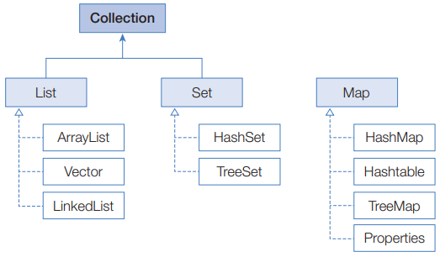
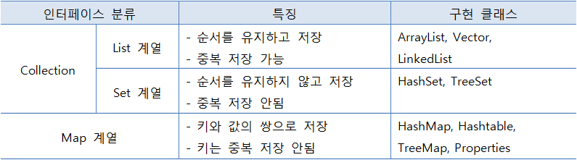
컬렉션 프레임워크

Slide 7
List 컬렉션
List인터페이스 메서드
인덱스로 관리
객체를 저장하면 인덱스가 부여되고 인덱스로 객체를 검색, 삭제할 수 있는 기능을 제공
중복해서 객체 저장 가능

Slide 8
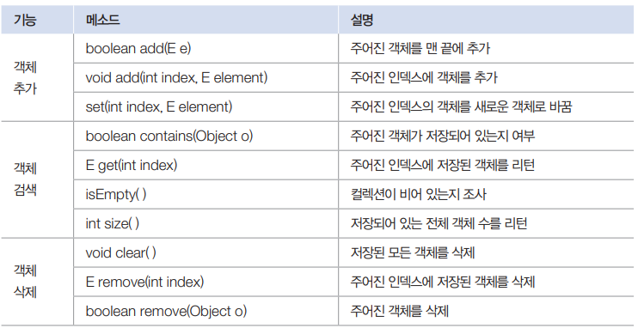
List 컬렉션
List인터페이스 메서드

Slide 9
List 컬렉션
ArrayList
저장 용량(capacity)
초기 용량 : 10 (따로 지정 가능)
저장 용량을 초과한 객체들이 들어오면 자동적으로 늘어남. 고정도 가능
객체 제거
제거된 객체 바로 뒤 인덱스부터 마지막 인덱스까지 모두 앞으로 1씩 당겨짐
0 | 1 | 2
4 3 | 5 4 | 6 5 | 7 6 | 8 7 | 9 8
3

Slide 10
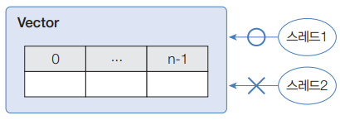
List 컬렉션
Vector
사용은 ArrayList와 동일
동기화된 메소드로 구성
멀티 스레드가 동시에 Vector() 메소드를 실행할 수 없음
멀티 스레드 환경에서는 안전하게 객체를 추가 또는 삭제할 수 있음
ArrayList는 멀티 스레드 동기화를 위한 시간 소모가 없기 때문에 Vector 보다 속도가 빠르므로 단일 스레드 응용에는 더 효과적임

Slide 11
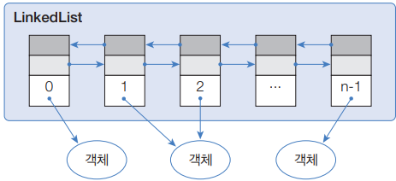
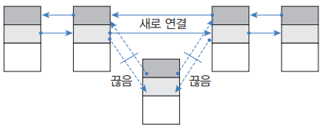
List 컬렉션
LinkedList
인접 객체를 체인처럼 연결해서 관리
객체 삭제와 삽입이 빈번한 곳에서 ArrayList보다 유리

Slide 12
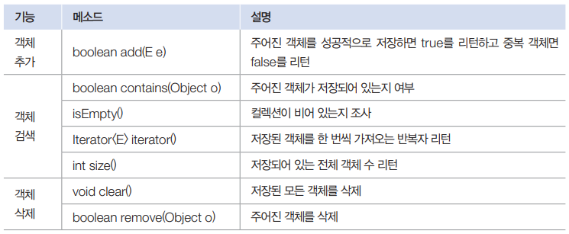
set컬렉션
수학의 집합 개념
저장 순서가 유지되지 않음
객체를 중복 저장 불가
하나의 null만 저장 가능

Slide 13
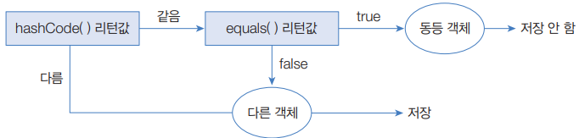
set컬렉션
HashSet
hashCode() 메소드의 리턴값이 같고, equals() 메소드가 true를 리턴하면 동일한 객체라고 판단하고 중복 저장하지 않음

Slide 14
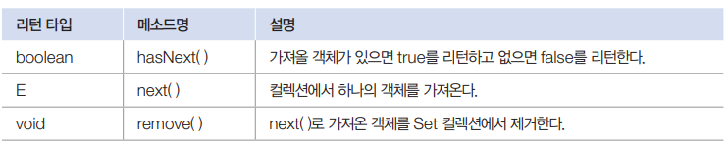
set컬렉션
iterator() 메소드
저장된 객체를 한번씩 가져오는 반복자 리턴
특정 객체만 가져올 수는 없다
Set<E> set = new HashSet<>();
Iterator<E> iterator = set.iterator();

Slide 15
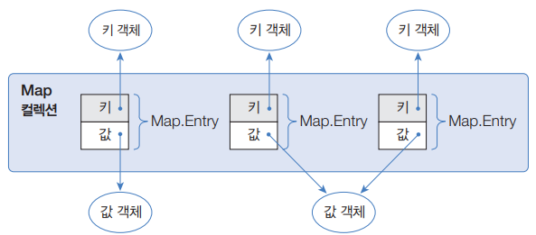
map컬렉션
키와 값으로 구성된 엔트리 객체를 저장
키는 중복 저장할 수 없지만 값은 중복 저장할 수 있음
기존에 저장된 키와 동일한 키로 값을 저장하면 새로운 값으로 대치

Slide 16
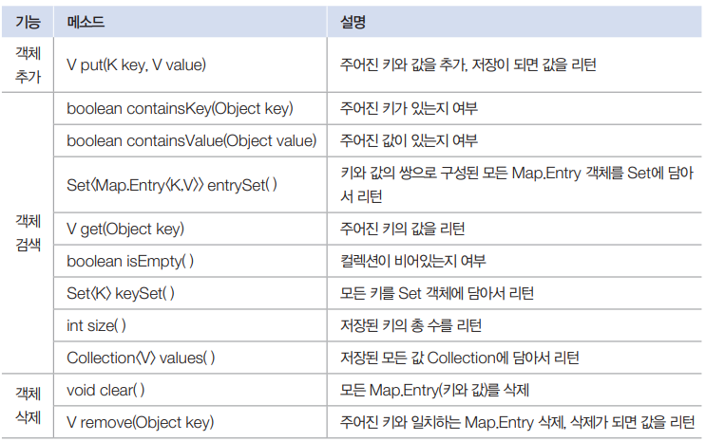
map컬렉션

Slide 17
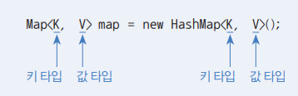
map컬렉션
HashMap
키로 사용할 객체가 hashCode() 메소드의 리턴값이 같고 equals() 메소드가 true를 리턴할 경우 동일 키로 보고 중복 저장을 허용하지 않음
키 타입은 String 많이 사용
String은 문자열이 같을 경우 동등 객체가 될 수 있도록 hashCode()와 equals() 메소드가 재정의되어 있기 때문

Slide 18
검색기능 컬렉션
2

Slide 19
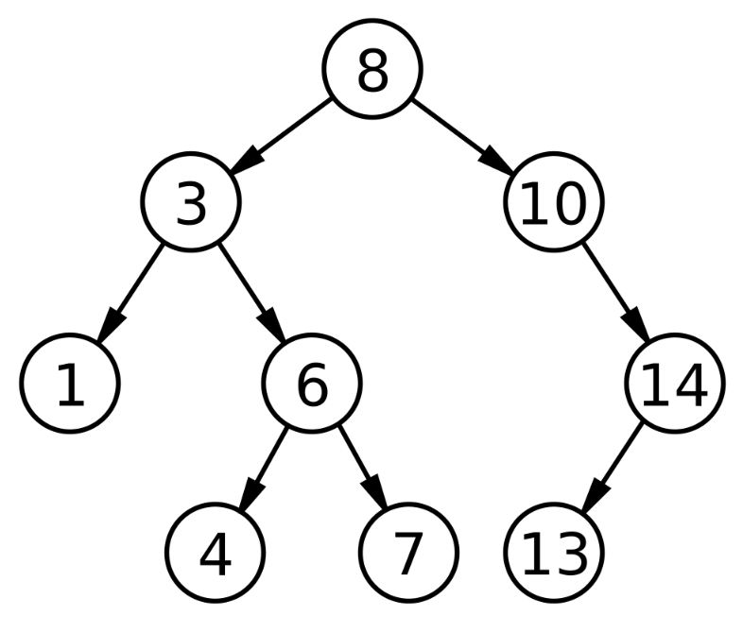
검색 기능 컬렉션
이진 트리를 이용한 계층적 구조

Slide 20
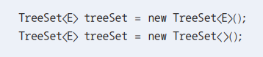
TreeSet
이진 트리를 기반으로 한 Set 컬렉션
검색 관련 메소드가 TreeSet에 정의되어 있음
Set에는 없다

Slide 21
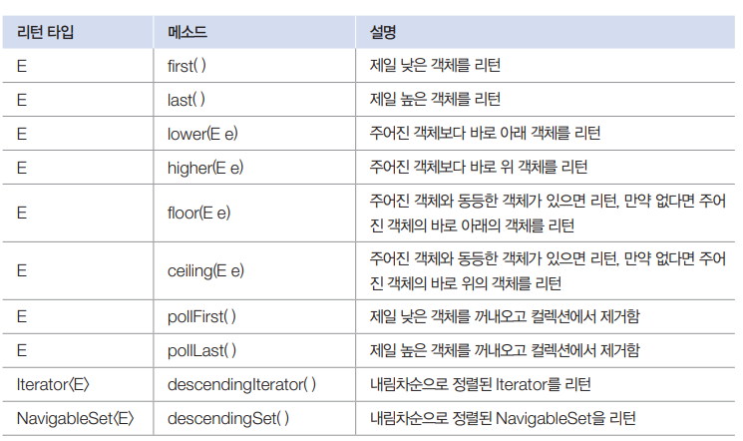
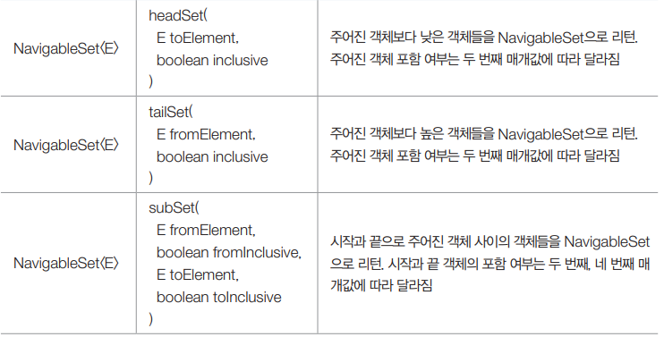
정렬된 순서에서 첫번째 객체
정렬된 순서에서 마지막 객체

Slide 22

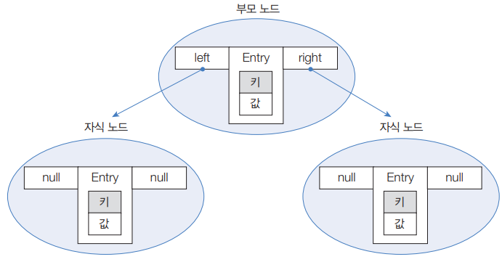
TreeMap
이진 트리를 기반으로 한 Map 컬렉션
키와 값이 저장된 엔트리 저장

Slide 23
Comparable과 Comparator
TreeSet과 TreeMap의 자동 정렬
TreeSet의 객체와 TreeMap의 키는 저장과 동시에 자동 오름차순 정렬
TreeSet과 TreeMap은 정렬을 위해 java.lang.Comparable 을 구현한 객체를 요구
Integer, Double, String은 모두 Comparable 인터페이스를 구현한 클래스
Comparable을 구현하지 않을 경우 저장하는 순간 ClassCastException이 발생

Slide 24
Comparable과 Comparator
사용자 정의 객체를 정렬하고 싶을 경우
사용자 정의 클래스가 Comparable을 구현
TreeSet, TreeMap 생성시 Comparator 구현 객체 제공
리턴타입 | 메소드 | 설명
int | compareTo(T o) | 주어진 객체와 같으면 0 리턴 주어진 객체보다 적으면 음수 리턴 주어진 객체보다 크면 양수 리턴
리턴타입 | 메소드 | 설명
int | compare(T o1, T o2) | o1과 o2가 동등하면 0리턴 o1이 o2보다 앞에 오게 하려면 음수 리턴 o1이 o2보다 뒤에 오게 하려면 양수 리턴

Slide 25
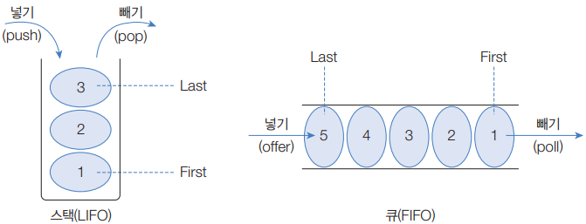
LIFO와 FIFO 컬렉션
후입선출(LIFO):
나중에 넣은 객체가 먼저 빠져나가는 구조
선입선출(FIFO):
먼저 넣은 객체가 먼저 빠져나가는 구조
LIFO 자료구조를 제공 => 스택 클래스
FIFO 자료구조를 제공=> 큐 인터페이스

Slide 26
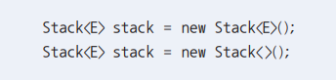
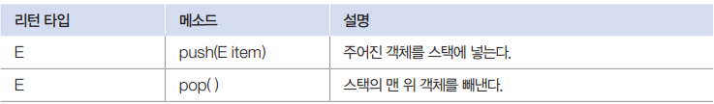
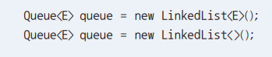
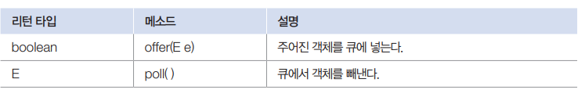
STACK
Stack
Queue

Slide 27
Thanks!
Any questions?

